Slide 1

MEJORA CONTINUA EN LOS PROCESOS DE UNA EMPRESA EXPORTADORA DE PRENDAS MEDIANTE LA METODOLOGÍA PHVA
Daniel Apaza Mendoza
Edgar Guerrero Zafra

Slide 2
01
PRESENTACION Y OBJETIVOS
02
VERIFICAR
03
ACTUAR
04
CONCLUSIONES Y RECOMENDACIONES

Slide 3
01
PRESENTACION Y OBJETIVOS

Slide 4

Constituida en el año 2007.
Dedicada a la confección y exportación de prendas para damas y bebes.
Algodón Pima.

Slide 5
Objetivos
Incrementar la productividad en la empresa Texmaya E.I.R.L.
Lograr una adecuada Gestión de Operaciones.
Lograr una adecuada Gestión Estratégica.
Lograr una adecuada Gestión de Calidad.
Lograr una adecuada Gestión de Procesos.
Implementar unas adecuadas Condiciones Laborales.

Slide 6
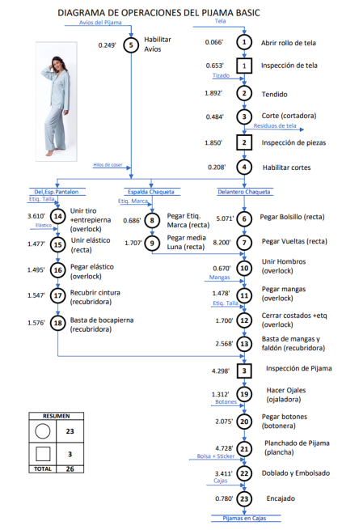
Producto Patrón
El producto patrón principal es la pijama Basic perteneciente a la familia de pijamas para dama.
Cuenta en su diagrama de operaciones con:
23 operaciones
3 inspecciones

Slide 7

Indicadores de Gestión
Eficiencia: 87.89%
Eficacia: 84.78% Efectividad: 74.50%
La productividad total es de 0.0283. Obtenido de la evaluación de la productividad de H-H, materia prima y energía.

Slide 8

Metodología
El enfoque de la presente investigación es mixto.
Del mismo modo se esta utilizando el modelo efectivista.

Slide 9
02
VERIFICAR

Slide 10
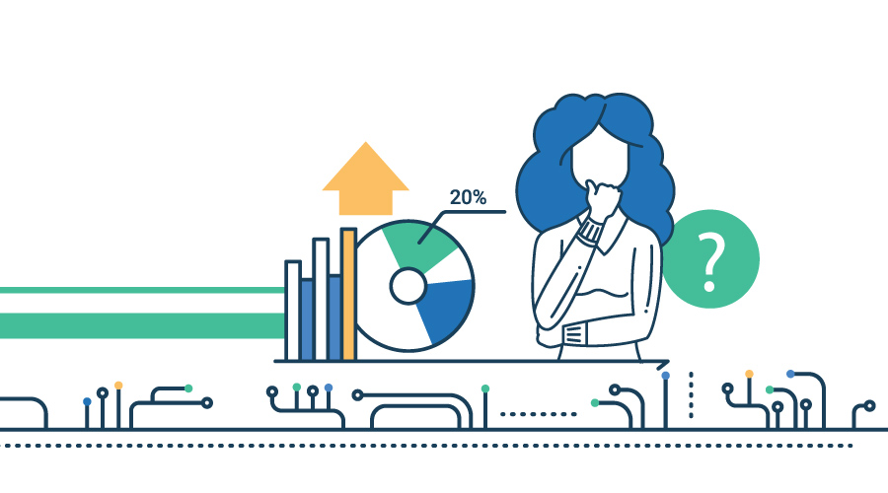
Verificar – Indicadores del Proyecto
A través de la ejecución de los planes de acción se logro un incremento en los indicadores de gestión de Texmaya E.I.R.L.
Eficiencia: +5.15% (92.42%)
Eficacia: +10.28% (93.48%) Efectividad: +15.96% (86.39%) Productividad: +9.19% (0.0332)

Slide 11

Verificar - Gestión Estratégica
A través de las mejoras con respecto al direccionamiento y planeamiento estratégico de Texmaya se logro mejorar la eficiencia estratégica en un 62.48%
Sin embargo se necesita mejorar la difusión y adaptación del personal a las estrategias escogidas

Slide 12

Verificar - Gestión por Procesos
Mediante las capacitaciones acerca de los procesos de la empresa y sus indicadores se logro un incremento del índice de confiabilidad de indicadores con valor de 85.76%
Del mismo modo, se genero un aumento en el valor de las actividades de los procesos con un aumento en el valor de su índice de cadena de valor (81.08%)

Slide 13

Verificar - Gestión de Operaciones
A través de la mejora de la planificación logística, gestión de compras y almacenamiento se logro optimizar los tiempos de producción. Logrando así incremento en el cumplimiento del programa de producción (93.25%)
Del mismo modo, se mejoro la atención al cliente logrando un incremento en su indicador (93.75%)
También, a través de la mejora de la evaluación de proveedores se logro el incremento de su indicador (95.80%)

Slide 14

Verificar - Gestión de Operaciones
A través de la implementación del sistema Kardex se genero un mayor control de inventarios y el distribución de materiales.
Esto se visualiza en la mejora de los indicadores de confiabilidad del inventario (96.00%) y capacidad de almacenaje (91.00%)

Slide 15


Verificar - Gestión de Calidad
A través de la mejora en cuanto a los controles de inspección y procesos críticos se logro reducir el porcentaje de productos defectuosos de la pijama basic ( 1.08%)
Del mismo modo a través de las encuestas de satisfacción del cliente, capacitaciones acerca del liderazgo y comunicación organizacional se logro mejorar el aseguramiento de la calidad de Texmaya (85.71%)

Slide 16


Verificar - Gestión de Calidad
Del mismo modo a través de la implementación de capacitaciones de calibración y manejo de maquinaria se pudo generar un mayor rendimiento y tiempo disponible de las maquinas de la empresa.
Asimismo con la implementación de el programa de mantenimiento preventivo de las maquinarias se logro aumentar la confiabilidad de estas.

Slide 17


Verificar - Condiciones Laborales
A través de capacitaciones y programas de mejora de desarrollo profesional y motivación al personal se logro un incremento del los índices de Clima Laboral (66,31%)
También, mediante las mejoras en SST tanto controles de ingeniería como administrativos se redujo el índice de lesiones incapacitantes (4.45) logrando asi un nivel de gestión de SST moderado.

Slide 18


Verificar - Condiciones Laborales
A través de la optimización de distancias recorridas entre áreas y los tiempos de producción se logro mejorías en la productividad
Finalmente, con las capacitaciones e involucramiento del personal con la adaptación de la metodología de las 5’S se logro una mejora en el orden y limpieza dentro de Texmaya (60.00%)

Slide 19

03
ACTUAR

Slide 20


Indicadores Financieros
VANE → 1,897.20
TIRE → 6.60%
B/C E → 1.10
PAYBACK → 3.66
Se detecto que el proyecto no fue tan rentable como se esperaba antes de la ejecución de los planes de acción, esto por los retrasos y el corto tiempo de adaptación.

Slide 21

Acciones de Mejora
Establecer y actualizar constantemente los programas de mejoras así como planes de acción.
Evaluar y actualizar periódicamente los indicadores de los procesos así como sus valores objetivos.
Capacitar frecuentemente al personal para mejorar sus competencias y habilidades en el uso de sistema implementados.

Slide 22

CONCLUSIONES

Slide 23

RECOMENDACIONES

Slide 24
GRACIAS

